Slide 1
Sistema Operacional Linux Prof. Daniel G. Araujo

Slide 2
Execução de Programas

Slide 3
PATH
Significa o caminho de procura dos comandos executáveis do sistema. Esse caminho é armazenado na variável PATH.
Podemos executar o comando echo $PATH no terminal que irá retornar:
/usr/local/sbin:/usr/local/bin:/usr/sbin:/usr/bin:/sbin:/bin
Isso são os caminhos onde o interpretador de comando irá buscar até achar o comando digitado.
Caso o comando não seja encontrado será retornado:
bash: comando_digitado: command not found
Caso seja necessário executar um comando/arquivo fora do diretório padrão se utiliza ./ na frente do comando.

Slide 4
TIPOS DE EXECUÇÃO DE COMANDOS/PROGRAMAS
Primeiro Plano (foreground): Você tem que esperar o término da execução de um programa/comando para executar um próximo.
Segundo Plano (background): Você não precisa esperar o termino de execução de uma ação para executar o novo comando. Quando executado um programa em plano de fundo é mostrado o número de identificação de processo (PID). O comando será executado internamente e após sua execução o sistema retornará uma mensagem de pronto acompanhado do número de PID do processo que terminou.
A execução em primeiro plano é a padrão e para iniciar uma execução em segundo plano adicione o caractere & no final do comando.

Slide 5
EXECUÇÃO SEQUENCIAL
Quando utilizado o operador ; os comandos executarão em sequencia, um após o outro.

Slide 6
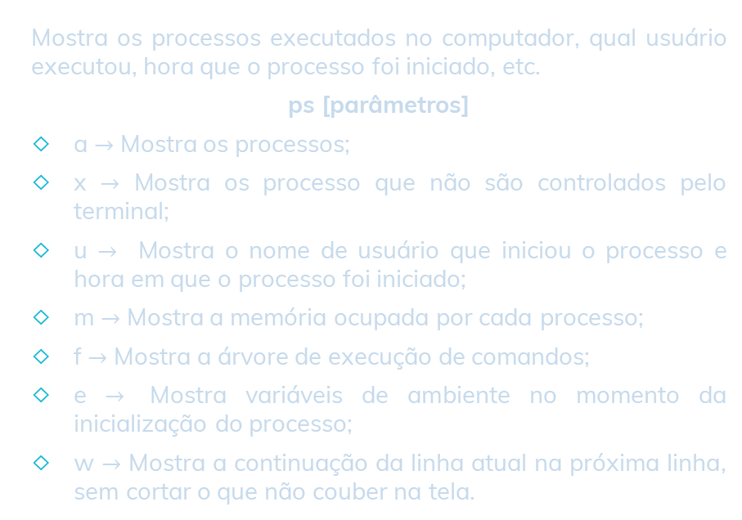
PS
Mostra os processos executados no computador, qual usuário executou, hora que o processo foi iniciado, etc.
ps [parâmetros]
a $→$ Mostra os processos;
x $→$ Mostra os processo que não são controlados pelo terminal;
u $→$ Mostra o nome de usuário que iniciou o processo e hora em que o processo foi iniciado;
m $→$ Mostra a memória ocupada por cada processo;
f $→$ Mostra a árvore de execução de comandos;
e $→$ Mostra variáveis de ambiente no momento da inicialização do processo;
w $→$ Mostra a continuação da linha atual na próxima linha, sem cortar o que não couber na tela.

Slide 7

PS
-sort:[coluna] $→$ Organiza a saída de acordo com a coluna escolhida (PID, TIME, ...), para a ordem invesar use –sort:[-coluna];

Slide 8
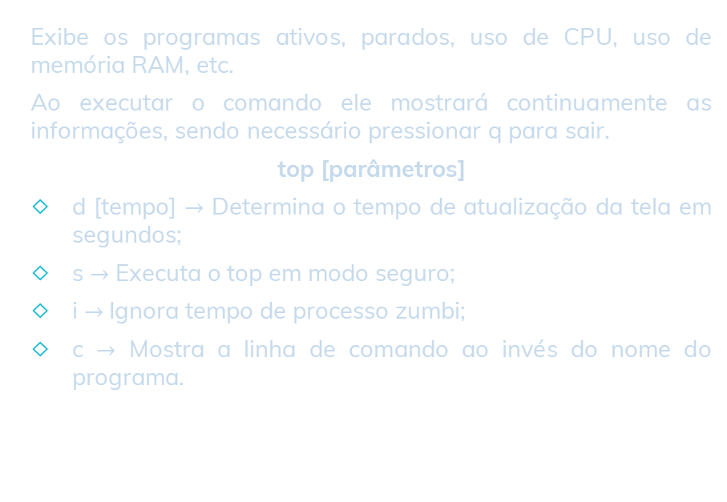
TOP
Exibe os programas ativos, parados, uso de CPU, uso de memória RAM, etc.
Ao executar o comando ele mostrará continuamente as informações, sendo necessário pressionar q para sair.
top [parâmetros]
d [tempo] $→$ Determina o tempo de atualização da tela em segundos;
s $→$ Executa o top em modo seguro;
i $→$ Ignora tempo de processo zumbi;
c $→$ Mostra a linha de comando ao invés do nome do programa.

Slide 9
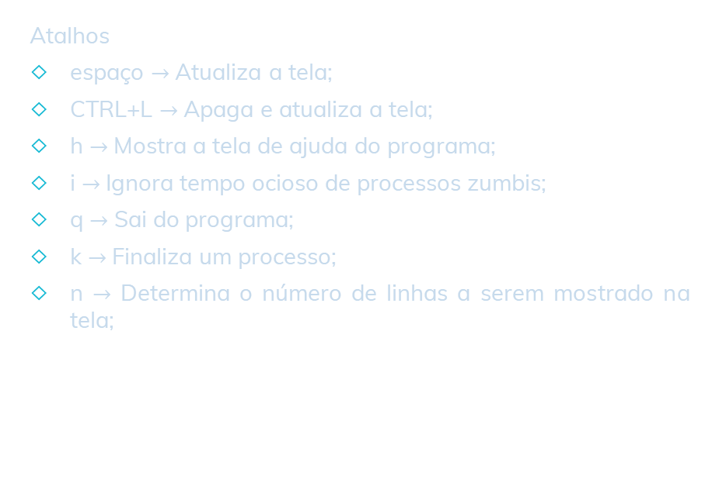
TOP
Atalhos
espaço $→$ Atualiza a tela;
CTRL+L $→$ Apaga e atualiza a tela;
h $→$ Mostra a tela de ajuda do programa;
i $→$ Ignora tempo ocioso de processos zumbis;
q $→$ Sai do programa;
k $→$ Finaliza um processo;
n $→$ Determina o número de linhas a serem mostrado na tela;

Slide 10
CONTROLE DE EXECUÇÃO DE PROCESSOS

Slide 11
Interrompendo a execução de processos
Quando for necessário cancelar a execução de processos rodando no primeiro plano podemos pressionar as teclas CTRL+C. A execução será cancelada e um aviso será emitido na tela.

Slide 12
Parando temporariamente a execução de um processo
Para suspender a execução de um processo rodando em primeiro plano, basta pressionar as teclas CTRL+Z. O processo será pausado retornando o número da JOB do processo e o aviso de comando.

Slide 13
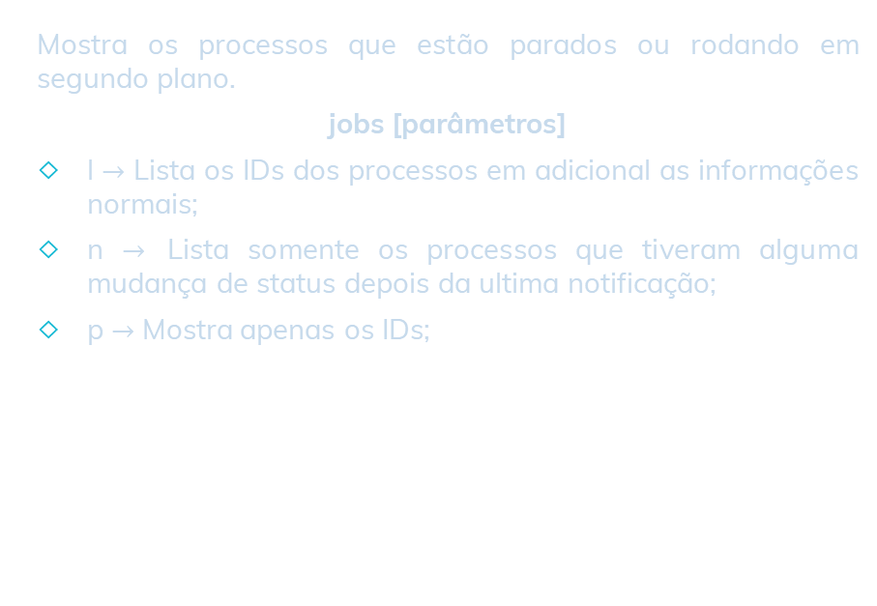
JOBS
Mostra os processos que estão parados ou rodando em segundo plano.
jobs [parâmetros]
l $→$ Lista os IDs dos processos em adicional as informações normais;
n $→$ Lista somente os processos que tiveram alguma mudança de status depois da ultima notificação;
p $→$ Mostra apenas os IDs;

Slide 14
FG
Permite trazer um processo que está rodando em segundo plano ou parado para o primeiro plano.
fg [número do processo]

Slide 15
BG
Permite levar um processo de primeiro plano ou parado para ser executado em segundo plano.
bg [número do processo]

Slide 16

KILL
Permite enviar um sinal ao programa sendo executado. Caso não seja indicado um parâmetro, o comando enviará um sinal de término do processo.
kill [parâmetros] [sinal] [PID]
l $→$ Lista os sinais que podem ser enviados ao processo (padrão -15)

Slide 17
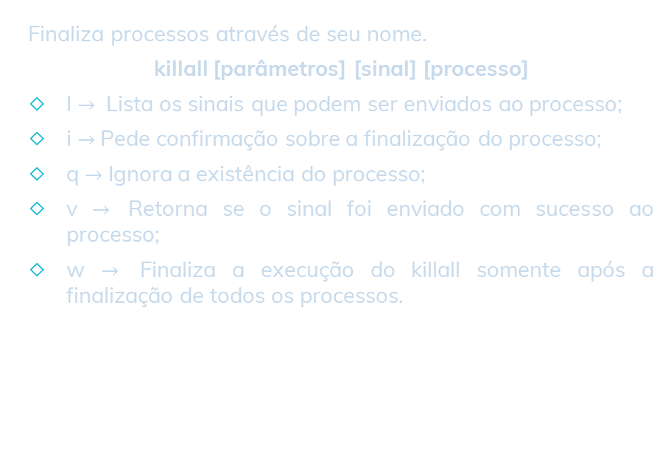
KILLALL
Finaliza processos através de seu nome.
killall [parâmetros] [sinal] [processo]
l $→$ Lista os sinais que podem ser enviados ao processo;
i $→$ Pede confirmação sobre a finalização do processo;
q $→$ Ignora a existência do processo;
v $→$ Retorna se o sinal foi enviado com sucesso ao processo;
w $→$ Finaliza a execução do killall somente após a finalização de todos os processos.

Slide 18
KILLALL5
Manda um sinal para todos os processos sendo executados.
killall5 [sinal]

Slide 19
SINAIS DO SISTEMA
Sinal | Valor | Ação | Comentário
INIT | 2 | A | Interrupção através do teclado
KILL | 9 | AEF | Sinal de destruição de processo
TERM | 15 | A | Sinal de término
STOP | 17,19,23 | DEF | Interromper processo

Slide 20

A $→$ A ação padrão é terminar o processo.
B $→$ A ação padrão é ignorar o sinal.
C $→$ A ação padrão é terminar o processo e mostrar o core.
D $→$ A ação padrão é parar o processo.
E $→$ O sinal não pode ser pego.
F $→$ O sinal não pode ser ignorado.

Slide 21
NOHUP
Executa um comando ignorando qualquer sinal de interrupção, fazendo que o comando possa ser executado em segundo plano caso seja feita a saída do sistema (logout).
nohup [comando]
Qualquer mensagem de saída será direcionada ao arquivo $HOME/nohup.out

Slide 22

NICE
Configura a prioridade de execução de um comando:
nice [parâmetros] [comando/programa]
n [número] $→$ Configura a prioridade que o programa será executado.
A prioridade varia de -20 (mais alta) até 19 (mais baixa),

Slide 23
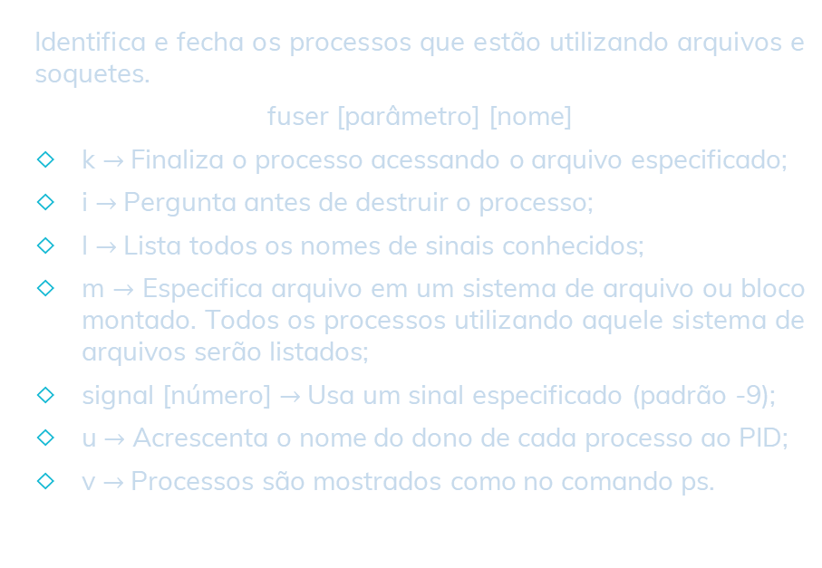
FUSER
Identifica e fecha os processos que estão utilizando arquivos e soquetes.
fuser [parâmetro] [nome]
k $→$ Finaliza o processo acessando o arquivo especificado;
i $→$ Pergunta antes de destruir o processo;
l $→$ Lista todos os nomes de sinais conhecidos;
m $→$ Especifica arquivo em um sistema de arquivo ou bloco montado. Todos os processos utilizando aquele sistema de arquivos serão listados;
signal [número] $→$ Usa um sinal especificado (padrão -9);
u $→$ Acrescenta o nome do dono de cada processo ao PID;
v $→$ Processos são mostrados como no comando ps.

Slide 24

TLOAD
Mostra a carga de forma gráfica
tload [parâmetro]
s [número] $→$ Mostra uma escala vertical definida por número;
d [número] $→$ especifica o intervalo de atualizações em segundos.

Slide 25

VMSTAT
Mostra o uso de memória virtual do sistema;
vmstat [intervalo] [contagem]
[intervalo] $→$ Valor de atualização em segundos;
[contagem] $→$ Número de vezes que será mostrado;

Slide 26

PIDOF
Retorna o PID do processo especificado:
pidof [parâmetro] [nome]
s $→$ Retorna apenas o primeiro PID encontrado;
x $→$ Retorna o PID do shell que está executando o script;
o [PID] $→$ Ignora o processo com o PID especificado.

Slide 27
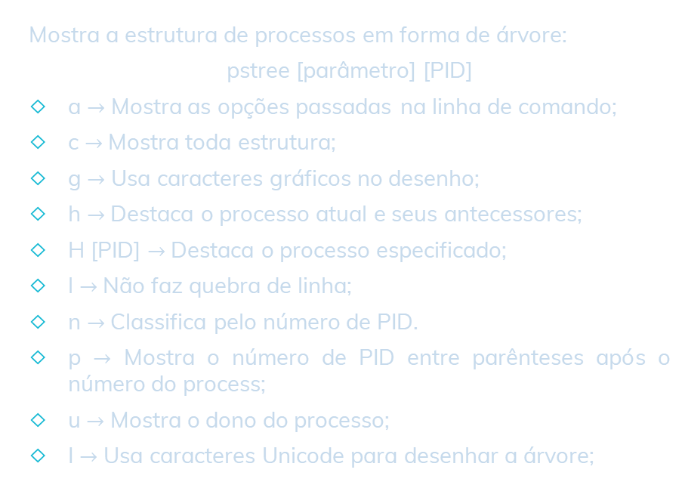
PSTREE
Mostra a estrutura de processos em forma de árvore:
pstree [parâmetro] [PID]
a $→$ Mostra as opções passadas na linha de comando;
c $→$ Mostra toda estrutura;
g $→$ Usa caracteres gráficos no desenho;
h $→$ Destaca o processo atual e seus antecessores;
H [PID] $→$ Destaca o processo especificado;
l $→$ Não faz quebra de linha;
n $→$ Classifica pelo número de PID.
p $→$ Mostra o número de PID entre parênteses após o número do process;
u $→$ Mostra o dono do processo;
I $→$ Usa caracteres Unicode para desenhar a árvore;

Slide 28
Referências
Guia Foca Linux - http://www.guiafoca.org/

